Slide 1
3주차 실습 과제

Slide 2
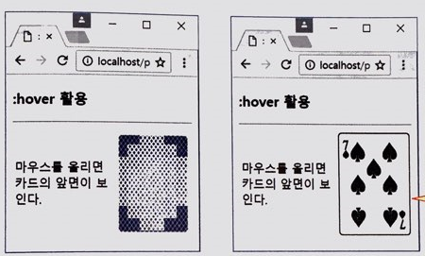
1번

Slide 3
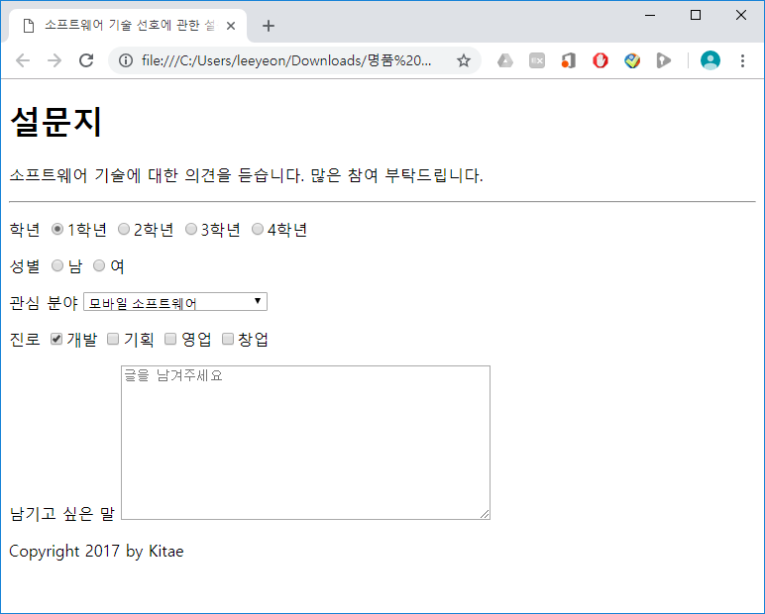

2번

Slide 4
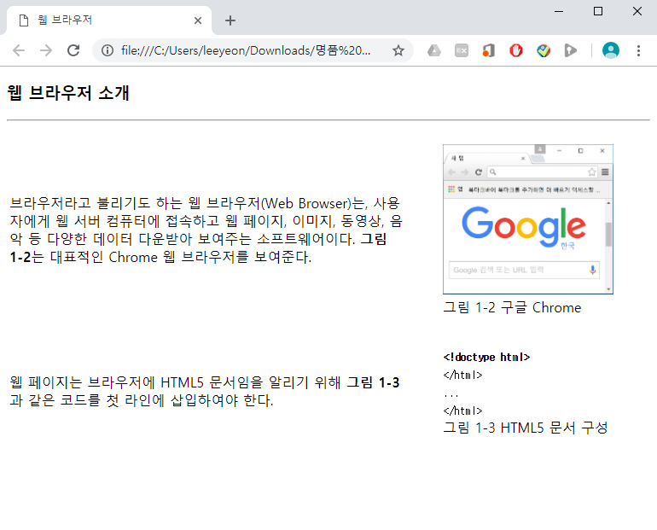
3번.
Figure 태그와 FigureCaption 태그를 사용하세요.
- 이미지는 만들어서
사용하세요.

